Slide 1
10 JÍDEL SMRTI
Eldariel - databáze Českých elfů
NEJHORŠÍ PRO VAŠE ZDRAVÍ !!!

Slide 2
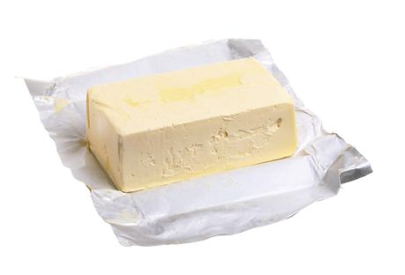
Eldariel - databáze Českých elfů

Slide 3
1. MARGARÍNY
Neplatí to pro všechny, samozřejmě. Obvykle ale lidé kupují margaríny, protože v nich není cholesterol. Ale co v nich naopak JE? Jsou zdrojem omega 6 mastných kyselin, kterých máme ve stravě nadbytek, a mnoha potenciálně škodlivých aditiv, směsí hydrogenovaných nebo částečně hydrogenovaných rostlinných tuků, často s přídavkem vitamínů, emulgátorů, barviv a celé řady chemických aditiv. Margaríny byly po mnoho let doporučovány jako zdravá náhrada živočišných tuků. Ale souvislost mezi konzumací živočišných tuků a zvýšeným rizikem srdečních onemocnění byla silně zpochybněna! A právě margaríny obsahují zdravotně rizikové trans tuky.
Eldariel - databáze Českých elfů

Slide 4
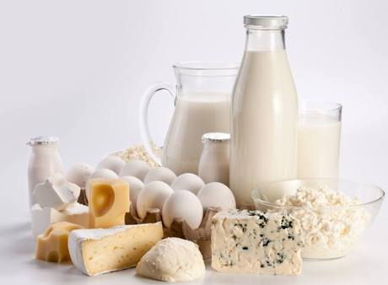
Eldariel - databáze Českých elfů

Slide 5
2. LIGHT POTRAVINY
Lidé si často myslí, kdovíjak zdravé nejsou potraviny s označení "light" nebo "nízkotučné". Ve skutečnosti jsou plné nezdravých chemikálií, které mají nahradit chybějící tuk, ať už kvůli chuti nebo vlastnostem (konzistenci, trvanlivosti atd).
Eldariel - databáze Českých elfů

Slide 6
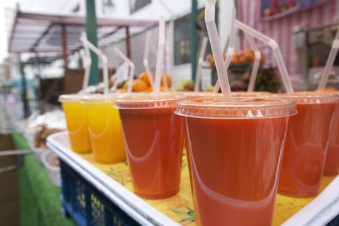
Eldariel - databáze Českých elfů

Slide 7
3. OVOCNÉ DŽUSY
Myslíte si, že nahradí konzumaci ovoce? Většinou ne. Obvykle obsahují umělé příchutě a nikoli čerstvé ovoce - nejčastěji se vyrábějí z ovocného koncentrátu. K tomu se přidává vysoké množství cukru a dalších chemikálií. I skutečně 100% džus má tolik cukru a kalorií, že na něm nic vhodného není. Tloustne se z nich a vedou k cukrovce.
Eldariel - databáze Českých elfů

Slide 8
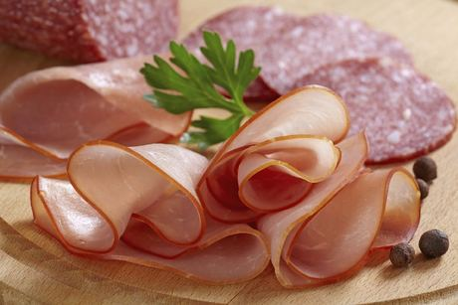
Eldariel - databáze Českých elfů

Slide 9
4. ZPRACOVANÁ MASA A UZENINY
Skutečného masa v nich zas tak moc nebývá, takže jeho nadměrné konzumace se bát nemusíte. Spíš jde o další látky: sůl, cukr, tuk, uzenářské soli. Vedou nejen k obezitě a cukrovce, ale je prokázána souvislost s rakovinou především tlustého střeva a konečníku, v němž Češi neustále vedou žebříček nejvíc nemocných v Evropě i na celém světě.
Eldariel - databáze Českých elfů

Slide 10
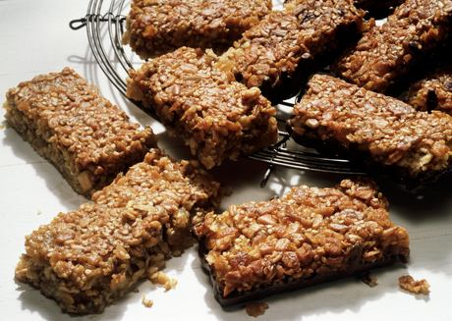
Eldariel - databáze Českých elfů

Slide 11
5. ENERGETICKÉ TYČINKY
Údajně jsou vhodné pro lidi, co chtějí zhubnout a být fit. Zkuste si však přečsít jejich složení. Opět obsahují spousty cukrů a nevhodných tuků (obzvlášť ty polité jakože „čokoládou") - a dokonce i když se jedná o proteinové tyčinky! Lepší je kus sýra a ořechy
Eldariel - databáze Českých elfů

Slide 12
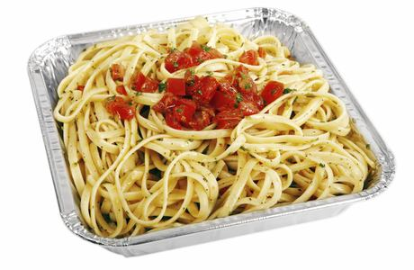
Eldariel - databáze Českých elfů

Slide 13
6. HOTOVÁ MRAŽENÁ JÍDLA
Nedávný test MfD v nich prokázal neuvěřitelná množství soli - v jediné porci jí bylo víc, než tvoří doporučená celodenní dávka. Na víc se zjistilo, že ani nejsou uvařená z čerstvých surovin, ale většinou z prášků a různých průmyslových směsí. Opravdové Fuj.
Eldariel - databáze Českých elfů

Slide 14
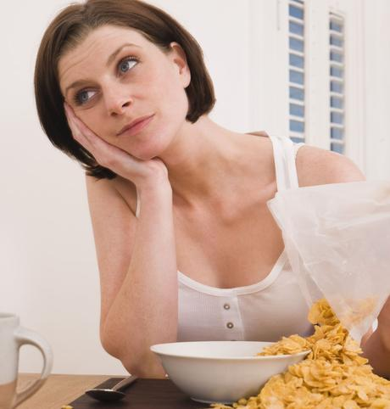
Eldariel - databáze Českých elfů

Slide 15
7. SNÍDAŇOVÉ CEREÁLIE
Těch, které jsou vhodné, je skutečně jen málo. Většinou však obsahují obrovské množství cukrů a tuku, deklarovaný ovocný podíl bývá zanedbatelný a oříšky bývají plesnivé. Byli byste překvapeni, kdybyste zjistili, že porce lupínků k snídani má víc kalorií, než sladký dezert po obědě, jemuž se tak úporně vyhýbáte! Navíc i cereálie bývají průmyslově zpracované, aby se daly snadno připravit. Nejlepší jsou obyčejné ovesné vločky - když si je za sucha rozmixujete, ráno stačí zalít a budou taky instantní!
Eldariel - databáze Českých elfů

Slide 16
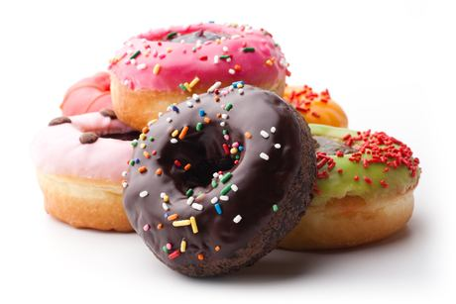
Eldariel - databáze Českých elfů

Slide 17
8. SLADKÉ PEČIVO
Kdo by si nekoupil koláček nebo koblížek? Dá se hezky sníst i v běhu na ranní autobus, ale tím veškeré výhody končí. O cukrech a uhlovodanech víme, tajemstvím však mohou být nekvalitní transmastné tuky.
Eldariel - databáze Českých elfů

Slide 18
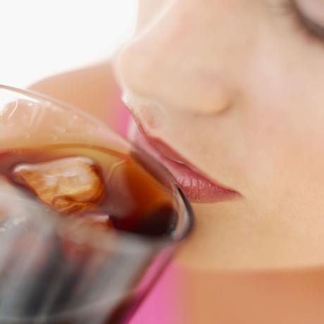
Eldariel - databáze Českých elfů

Slide 19
9. LIMONÁDY
Spousta cukru a chemikálií - tak se dají jednoduše popsat. Výzkumy je dávají do souvislosti s rakovinou a poškozením ledvin, zejména u žen. Častým pitím si také zaděláváte na obezitu a cukrovku. I dietní limonády bez cukru představují riziko, protože jsou plné náhradních sladidel a dalších chemikálií, které také vedou k různým nemocem včetně rakoviny. Nový reklamní trik "Slazeno stévií" (stévie je přírodní látka z rostliny Stevia rebaudiana asi 300 x sladší než cukr) vás nesmí ošálit - stévie je tam zanedbatelné množství. Zbytek jsou opět cukry a náhražky.
Eldariel - databáze Českých elfů

Slide 20
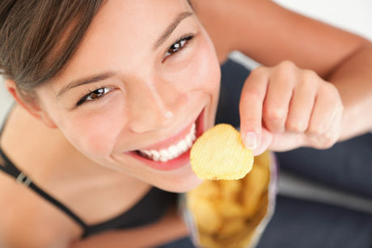
Eldariel - databáze Českých elfů

Slide 21
10. SLANÉ ČIPSY
Spousta tuků a soli by možná nebyla ještě to nejhorší. Tím jsou nebezpečné chemické látky, zvlášť když brambůrky mají další příchutě: uzenou, slaninovou, sýrovou, atd. Ve většině najdeme akrylamid, který se tvoří při smažení za mimořádně vysokých teplot. Vědci ho považují za viníka mnoha druhů rakoviny.
Eldariel - databáze Českých elfů

Slide 22
Moc zajímavé, stojí to za to se nad tím zamyslet, co právě do sebe špatného cpeme !
Eldariel - databáze Českých elfů
Dobrou chuť.

